Slide 1
空间解析几何复习
1

Slide 2
一、向量的定义与运算
1、向量的加法与数乘
2、两个向量共线的充分必要条件
3、三个向量共面的充分必要条件
二、空间直角坐标系
1、向量的运算的坐标表示
2、向量投影
3、方向角和方向余弦
4、两点间距离公式
5、定比分点
2

Slide 3
三、向量的乘法
1、内积——（数）
定义、性质、坐标表示、应用
2、外积——（向量）
定义、性质、坐标表示、应用
3、混合积——（数）
定义、性质、坐标表示、应用
3

Slide 4
四、平面与直线
（一）平面
1、平面方程的五种形式
点法式、点位式、三点式、截距式、一般式
2、特殊位置的平面方程
3、平面间的位置关系
（二）直线
1、直线方程的四种形式
参数式、对称式、交面式、两点式
2、直线间的位置关系
3、直线与平面的位置关系
4

Slide 5
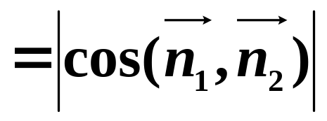

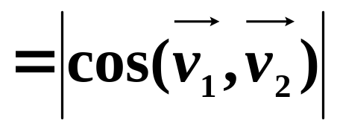
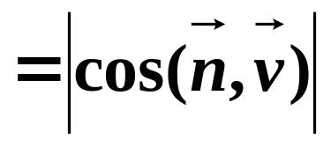

（三）夹角
1、平面与平面的夹角:
2、直线与直线的夹角
3、平面与直线的夹角
5

Slide 6
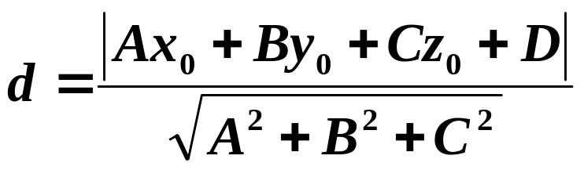
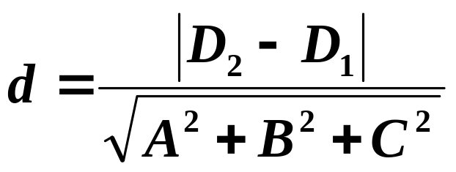
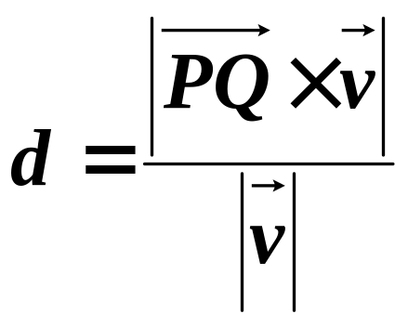
（四）距离
1、点到平面的距离:
2、平行平面间的距离：
3、点到直线的距离:
6

Slide 7
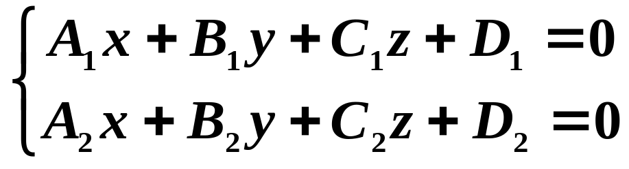
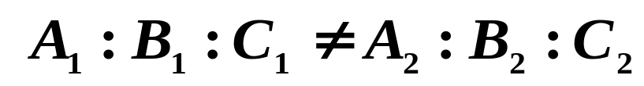
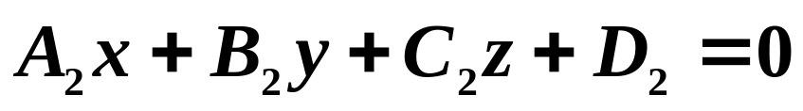
（五）平面束
设直线L的一般式为
其中
那么，方程
表示经过L的所有平面
平面 除外.
7

Slide 8
五、空间曲面、曲线
1、已知空间曲面点的轨迹，求曲面方程
2、平面曲线绕坐标轴旋转所得旋转曲面方程
3、空间曲线在坐标平面上的投影
4、二次曲面标准方程
8

